Slide 1
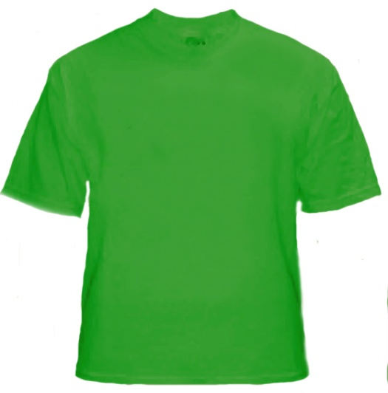


Poznaš zgodbo te majice?

Slide 2
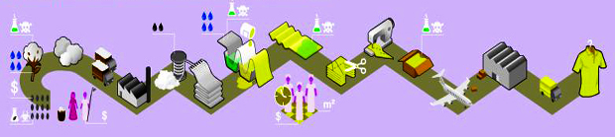
Narejena je iz bombaža
Notes:
1. Gojenje bombaža (+ voda, pesticidi, umetna gnojila)
2. Transport do tovarne (+ gorivo)
3. Predenje
4.Tkanje
5. Barvanje tekstila
6. Obdelava s kemikalijami

Slide 3
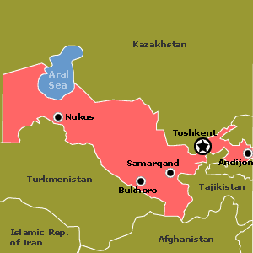
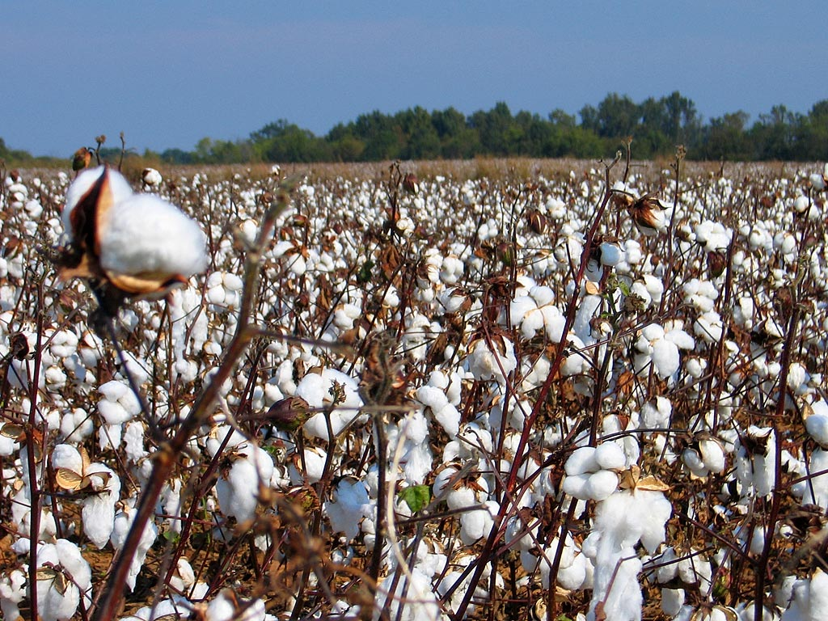
Ta je zrasel v Uzbekistanu
Notes:
Največji proizvajalci bombaža: ZDA, Kitajska, Indija, Pakistan, Uzbekistan in Turčija

Slide 4
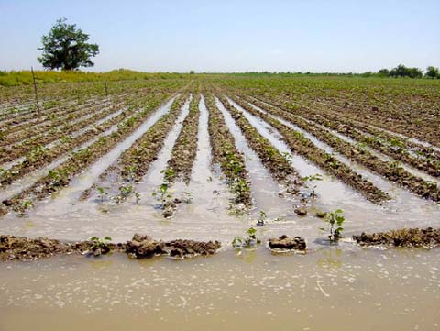

Za majico je bilo porabljenih 2700 litrov vode…
50 % od tega za namakanje
Uzbekistan ima stepsko podnebje (100-200mm padavin)
Vode tam vedno primanjkuje.
Notes:
Namakanje bombažnih polj.
4

Slide 5
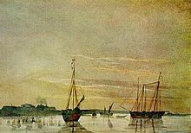
Ta majica je eden od glavnih krivcev za eno največjih ekoloških katastrof – krčenje Aralskega jezera
Notes:
Arálsko jezero je celinsko jezero v Srednji Aziji. V preteklosti je veljal za enega od štirih največjih jezer na svetu s površino 68.000 kvadratnih kilometrov, velikost Aralskega jezera pa se stalno zmanjšuje od leta 1960.
Zelo se krči zaradi preusmeritve obeh pritokov za namakanje, zaradi česar se zmanjšuje dotok (voda le redko priteče do jezera) in se zastruplja s kemičnimi snovmi, ki jih uporabljajo na namakalnih površinah ob rekah. Zaradi strupenih soli (prinaša jih veter z osušene kotanje nekdanjega jezera) so začeli propadati tudi nasadi bombaža ob rekah.
Vir: Wikipedia
5

Slide 6
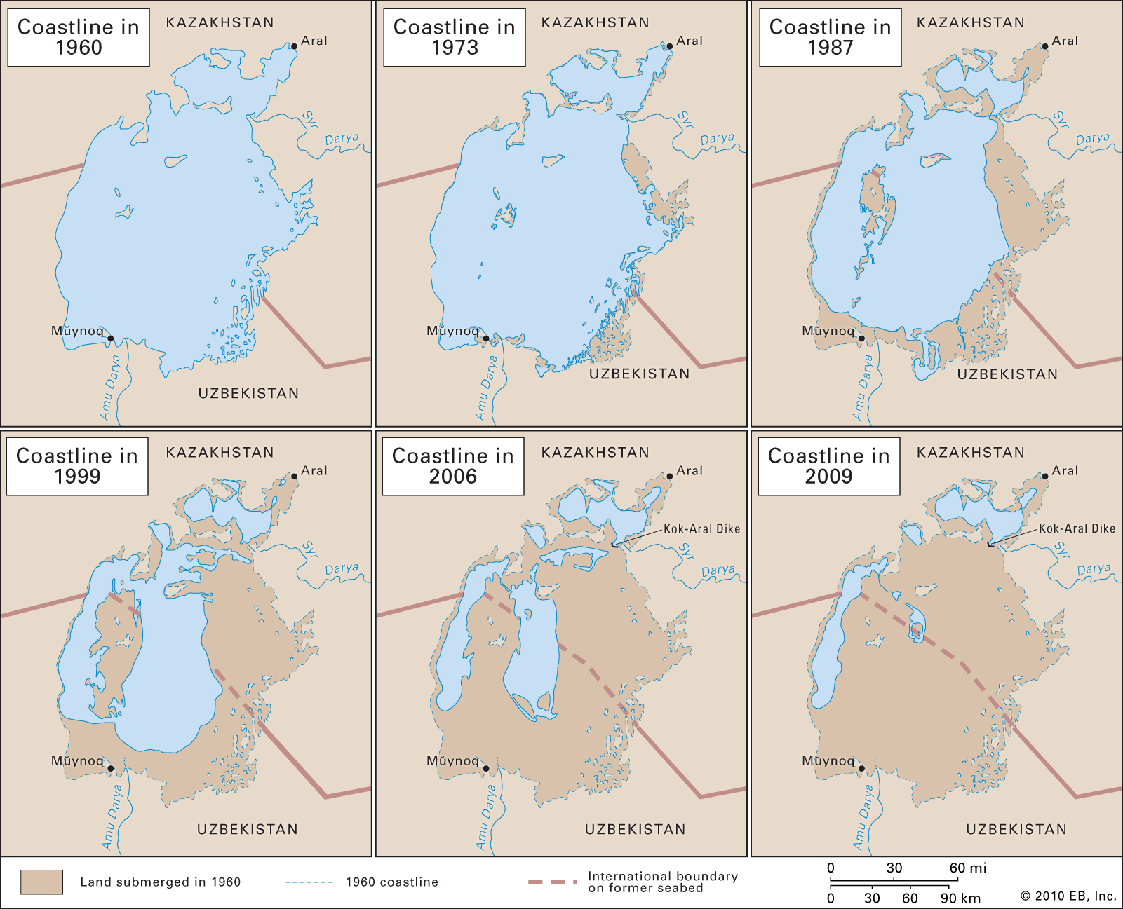
Nekoč 4. največje jezero na svetu, je danes zaradi namakanja polj bombaža popolnoma izsušeno …

Slide 7
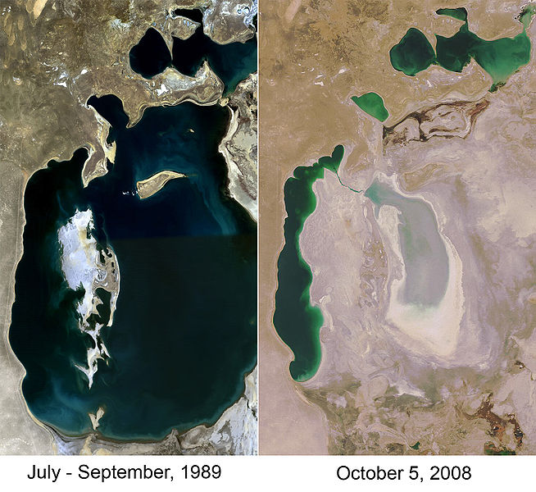
To je privedlo do ekološke katastrofe: spremembe klime, izumiranja živalskih vrst, širjenja puščave…
Notes:
Satelitski posnetek Aralskega jezera …
7

Slide 8
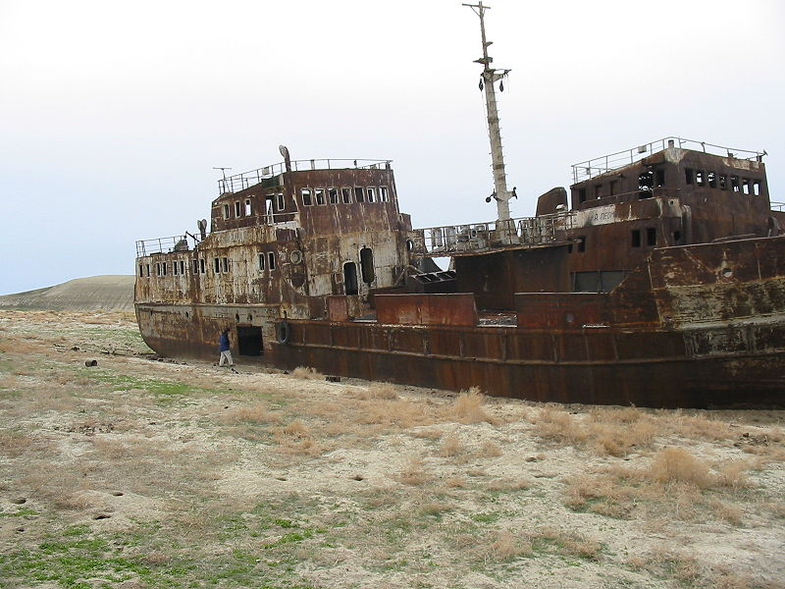
Nekoč jezero polno rib je zasoljeno – ni rib.
Izseljevanje ljudi, ki so se preživljali z ribištvom.
Notes:
8

Slide 9
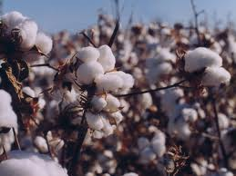
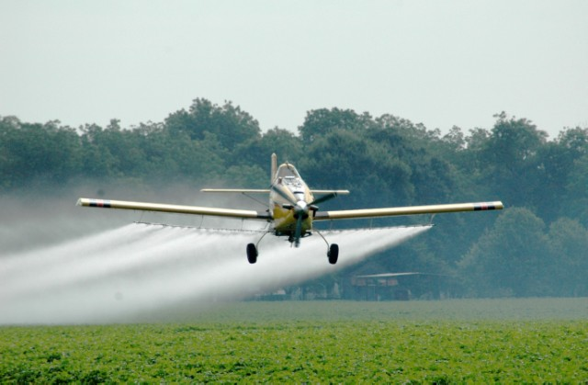
Poleg vode, je bombaž, iz katerega je narejena majica, za rast potreboval ogromne količine pesticidov in gnojil
Notes:
Večina misli, da je bombaž naravno vlakno … Pa je res tako?

Slide 10
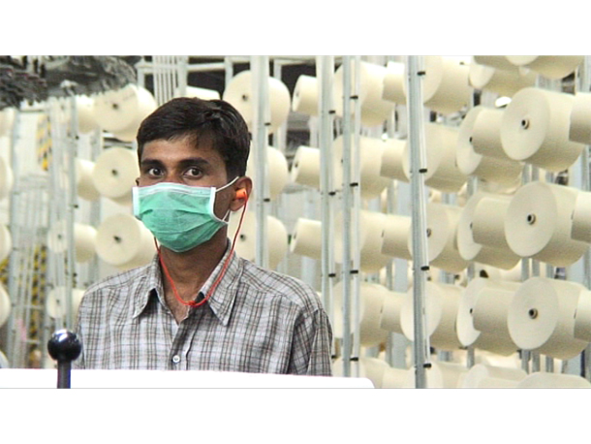
Bombaž je ena najbolj “umazanih” poljščin, saj…
Notes:
Delavec v proizvodnji bombaža nosi zaščitno masko …

Slide 11
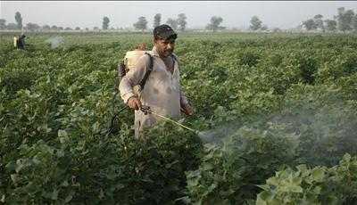
…ga gojijo le na 2.5 % obdelovalnih površin, za pridelavo pa se porabi kar 16 % svet. proizvodnje pesticidov.
Notes:
Bombaž gojijo na 2.5 % obdelovalnih površin.
Pri pridelavi porabijo 16 % svet. proizvodnje insekticidov

Slide 12
Ti zastrupljajo vodo in zemljo – bolezni,izumiranje živali, vse manj rodovitna zemlja
Kilogram pesticidov
na hektar bombaževega polja
Notes:
Za vsak hektar površin bombaža se uporabi kilogram nevarnih pesticidov!

Slide 13
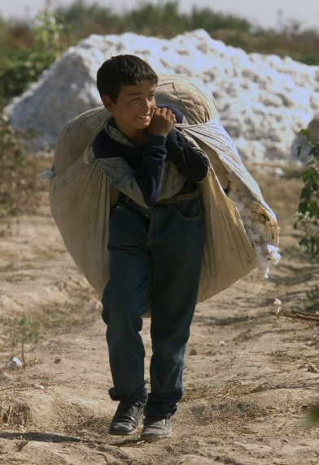
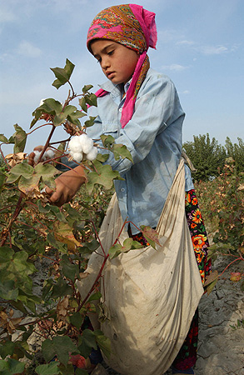
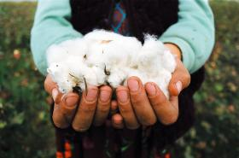
Ko je bombaž končno zrasel, so ga po vsej verjetnosti obrale otroške roke. V Uzbekistanu na poljih prisilno dela 1.4 mio otrok.
Notes:
Ko je rastlina končno zrasla, so jo obrale po vsej verjetnosti otroške roke. Na Uzbekistanskih poljih dela prisilno 1.4 milijona otrok. Si predstavljata, da je to število vseh Slovenskih otrok (287 000 otrok do 14 leta starosti), pomnoženo s 5

Slide 14
Nato so bombaž prepeljali v Indijo, kjer so ga….
Notes:
1. Gojenje bombaža (+ voda, pesticidi, umetna gnojila)
2. Transport do tovarne (+ gorivo)
3. Predenje
4.Tkanje
5. Barvanje tekstila
6. Obdelava s kemikalijami

Slide 15
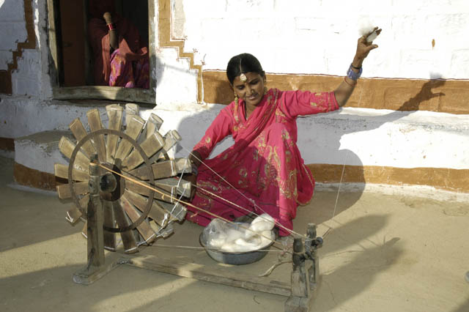
spredli…
Notes:
1. Gojenje bombaža (+ voda, pesticidi, umetna gnojila)
2. Transport do tovarne (+ gorivo)
3. Predenje
4.Tkanje
5. Barvanje tekstila
6. Obdelava s kemikalijami

Slide 16
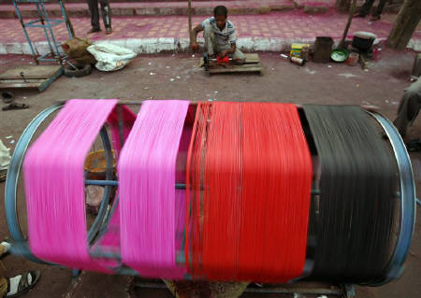
…in pobarvali z barvami,…
Notes:
1. Gojenje bombaža (+ voda, pesticidi, umetna gnojila)
2. Transport do tovarne (+ gorivo)
3. Predenje
4.Tkanje
5. Barvanje tekstila
6. Obdelava s kemikalijami

Slide 17
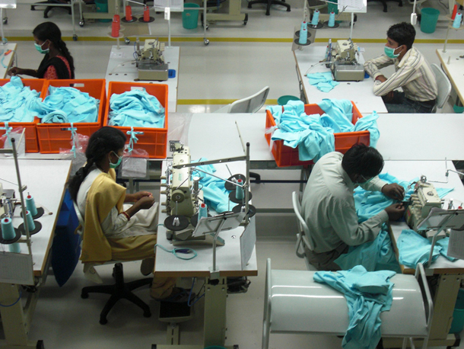
…ki so tako strupene, da morajo delavci nositi maske.
Notes:
Delavci nosijo zaščitne maske pred kemikalijami.

Slide 18
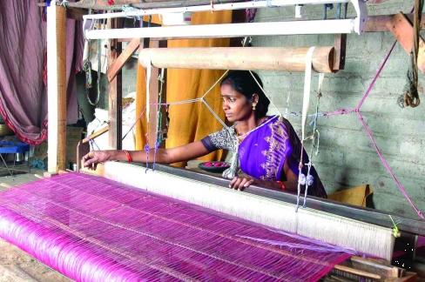
Nato so iz njega stkali blago…
Notes:
1. Gojenje bombaža (+ voda, pesticidi, umetna gnojila)
2. Transport do tovarne (+ gorivo)
3. Predenje
4.Tkanje
5. Barvanje tekstila
6. Obdelava s kemikalijami

Slide 19
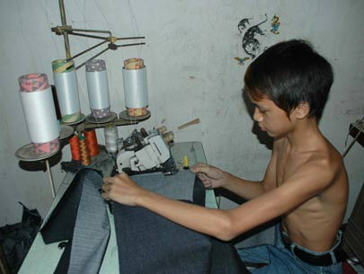
Blago je potovalo v Vietnam, kjer so iz njega sešili majico. Morda jo je sešil otrok, ki je bil za svoje delo plačan 0.5 € na dan.
Notes:
1. Gojenje bombaža (+ voda, pesticidi, umetna gnojila)
2. Transport do tovarne (+ gorivo)
3. Predenje
4.Tkanje
5. Barvanje tekstila
6. Obdelava s kemikalijami

Slide 20
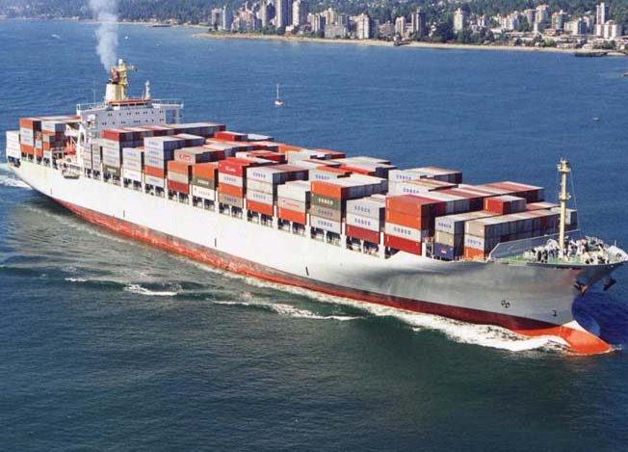
Nato je majica z ladjo pripotovala cel svet in prišla v Slovenijo
Notes:
1. Gojenje bombaža (+ voda, pesticidi, umetna gnojila)
2. Transport do tovarne (+ gorivo)
3. Predenje
4.Tkanje
5. Barvanje tekstila
6. Obdelava s kemikalijami

Slide 21
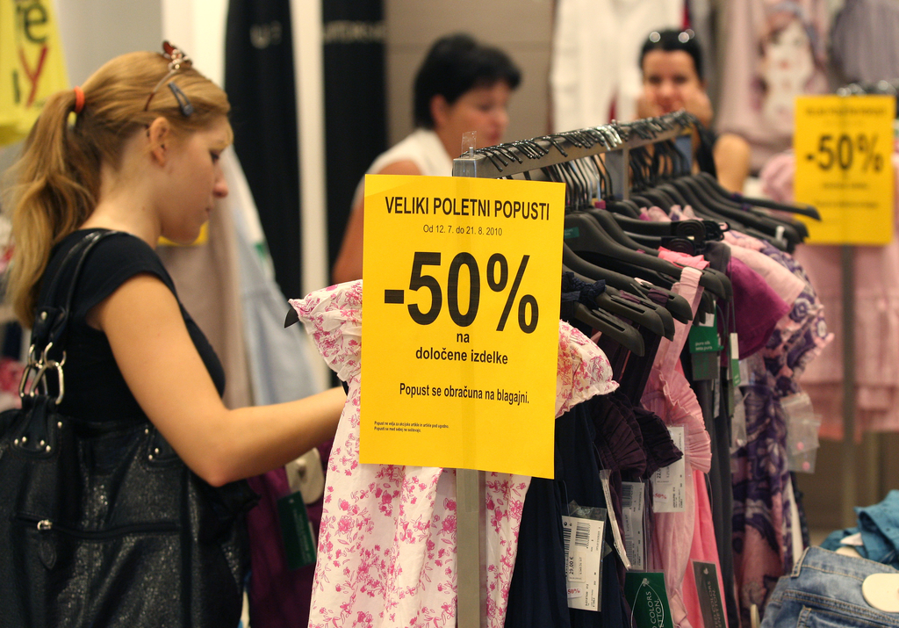
Le še prevoz s tovornjakom do trgovine, kjer je neka ženska majico kupila na razprodaji po znižani ceni za 3 €.
Notes:
1. Gojenje bombaža (+ voda, pesticidi, umetna gnojila)
2. Transport do tovarne (+ gorivo)
3. Predenje
4.Tkanje
5. Barvanje tekstila
6. Obdelava s kemikalijami

Slide 22
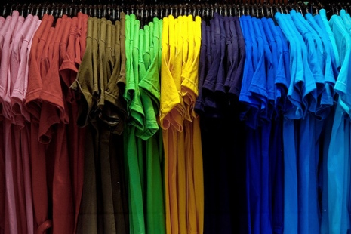
Ker so bile majice tako poceni, jih je kupila kar 5.
Notes:
1. Gojenje bombaža (+ voda, pesticidi, umetna gnojila)
2. Transport do tovarne (+ gorivo)
3. Predenje
4.Tkanje
5. Barvanje tekstila
6. Obdelava s kemikalijami

Slide 23
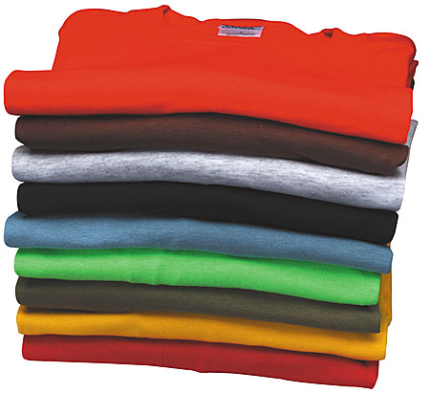
Doma je ugotovila, da sploh ne rabi toliko majic. Izvedela je, da lahko obleke…
Notes:
1. Gojenje bombaža (+ voda, pesticidi, umetna gnojila)
2. Transport do tovarne (+ gorivo)
3. Predenje
4.Tkanje
5. Barvanje tekstila
6. Obdelava s kemikalijami

Slide 24
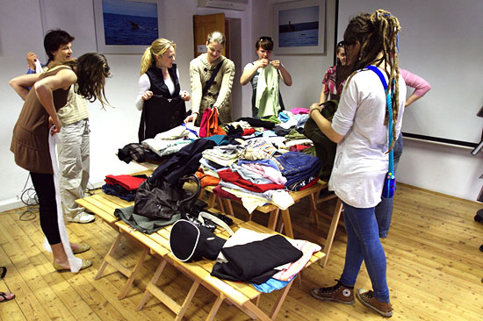
…izmenja z drugimi na Izmenjavah oblek.
Notes:
1. Gojenje bombaža (+ voda, pesticidi, umetna gnojila)
2. Transport do tovarne (+ gorivo)
3. Predenje
4.Tkanje
5. Barvanje tekstila
6. Obdelava s kemikalijami

Slide 25
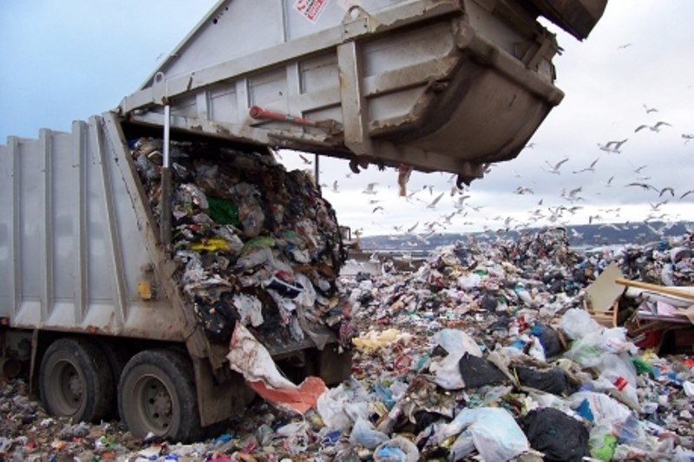
Še dobro, saj na leto zavržemo kar 70 t oblačil –
toliko tehta 350 000 majic.
Notes:
1. Gojenje bombaža (+ voda, pesticidi, umetna gnojila)
2. Transport do tovarne (+ gorivo)
3. Predenje
4.Tkanje
5. Barvanje tekstila
6. Obdelava s kemikalijami

Slide 26
IN SEDAJ JE MOJA ☺

Slide 27


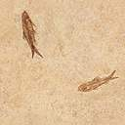
KOLIKO OBLEK BOMO DANES ZBRALI | ? kg
PRIHRANEK VODE | ? litrov
PRIHRANEK ENERGIJE | ? kWh
PRIHRANEK PESTICIDOV | ? gramov

